Slide 1
ΒΟΗΘΗΜΑΤΑ ΒΑ ΔΙΣΗΣ
ΚΑΠΕΤΑΝΟΥ ΒΑΣΙΛΙΚΗ

Slide 2
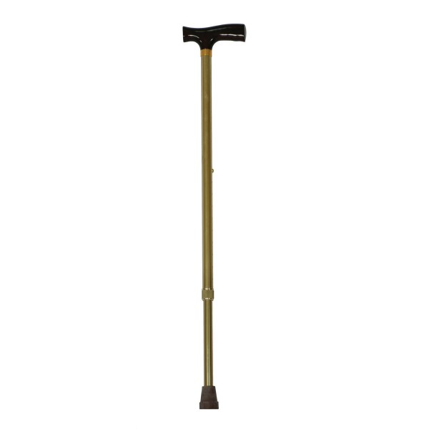
ΜΠΑΣΤΟΥΝΙ

Slide 3
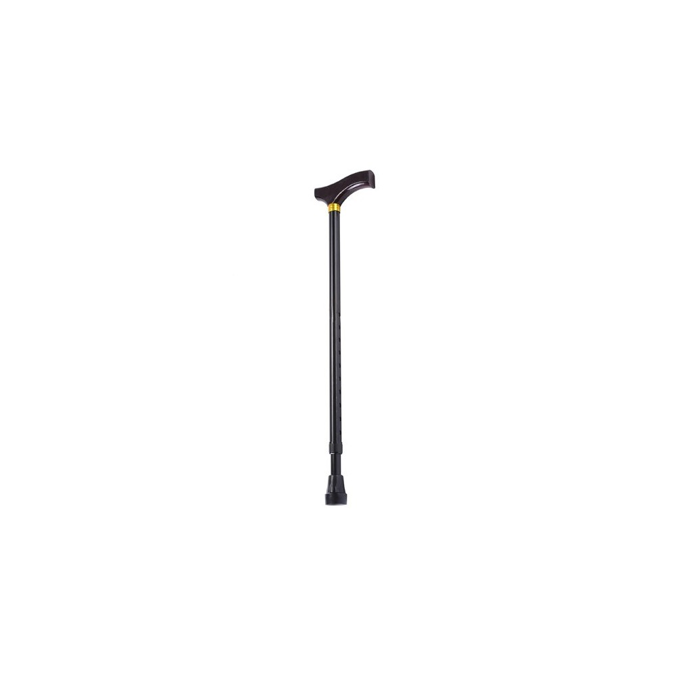
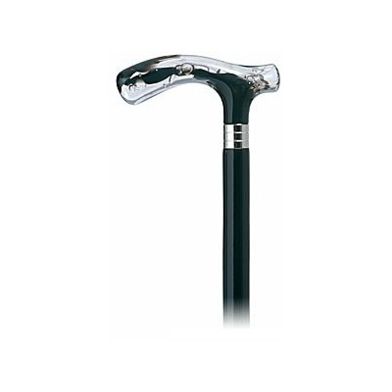
ΜΠΑΣΤΟΥΝΙΑ- ΛΑΒΕΣ

Slide 4
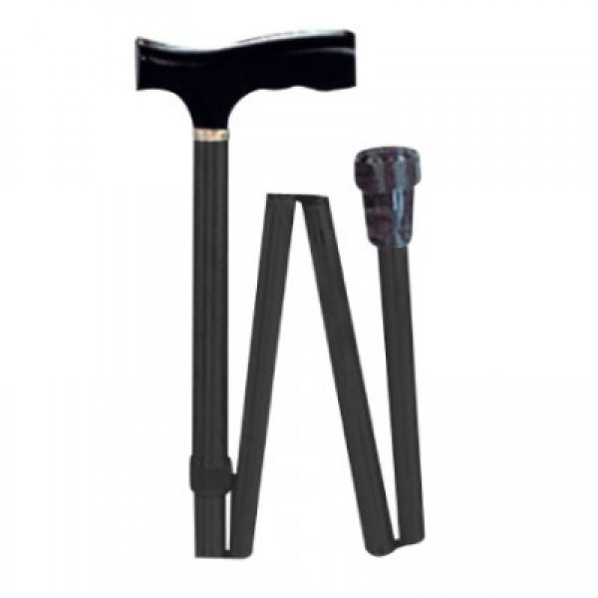
ΣΠΑΣΤΟ

Slide 5
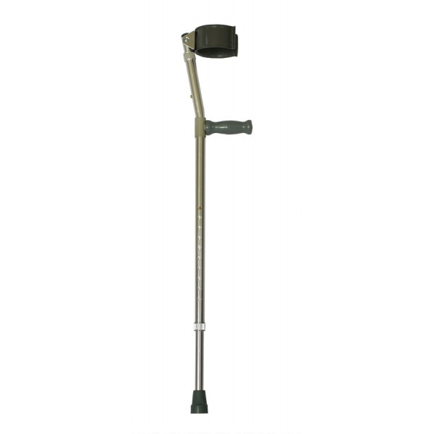
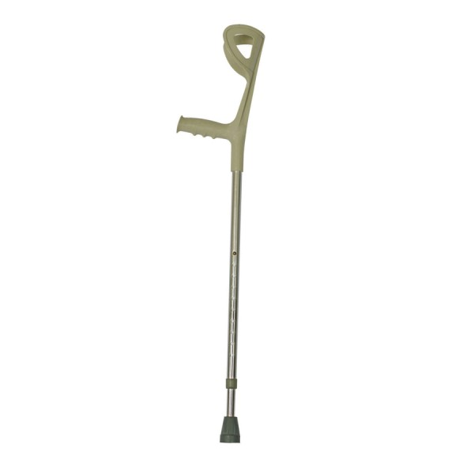
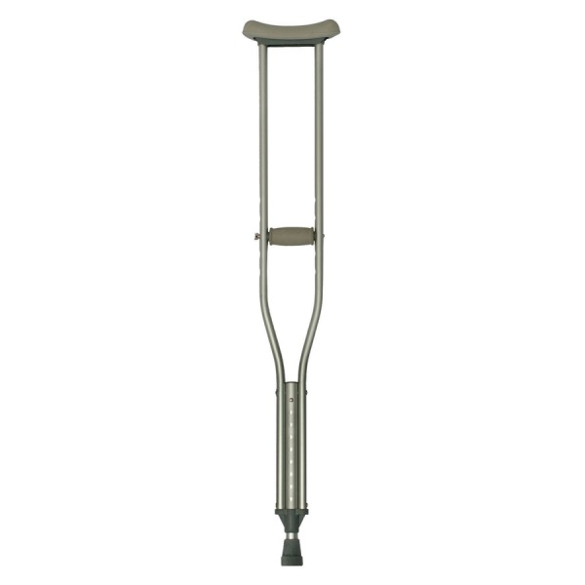
ΚΛΕΙΣΤΟΥ ΤΥΠΟΥ ΑΓΚΩΝΑ ΜΑΣΧΑΛΗΣ

Slide 6
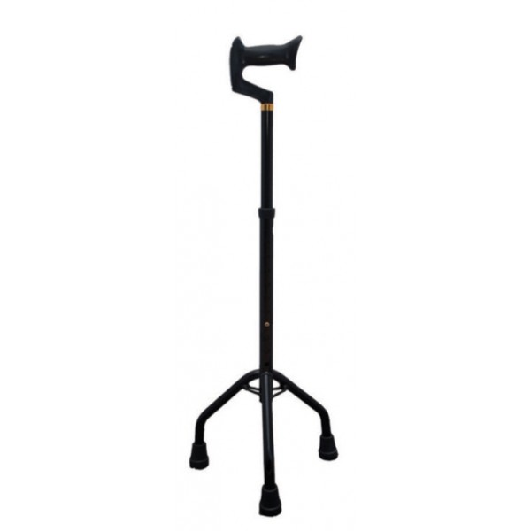
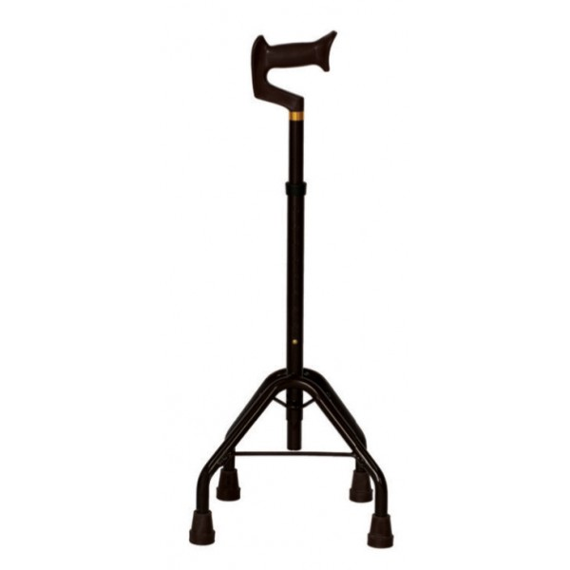
ΜΠΑΣΤΟΥΝΙΑ

Slide 7
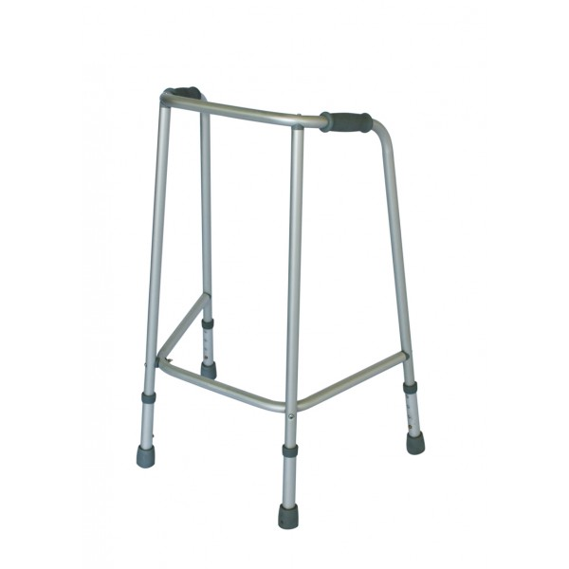

Slide 8
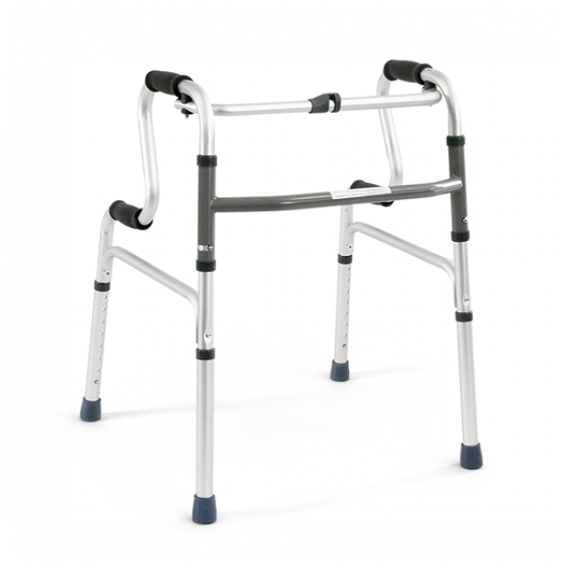
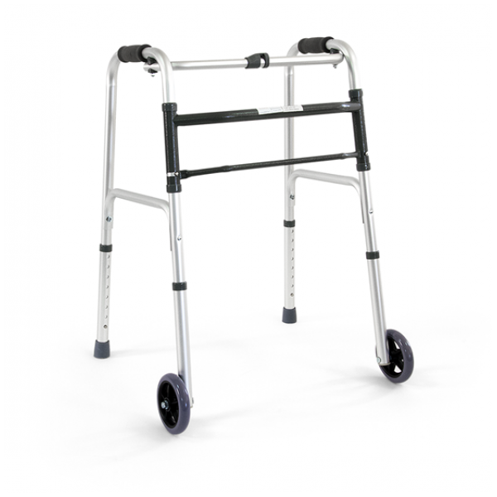

Slide 9
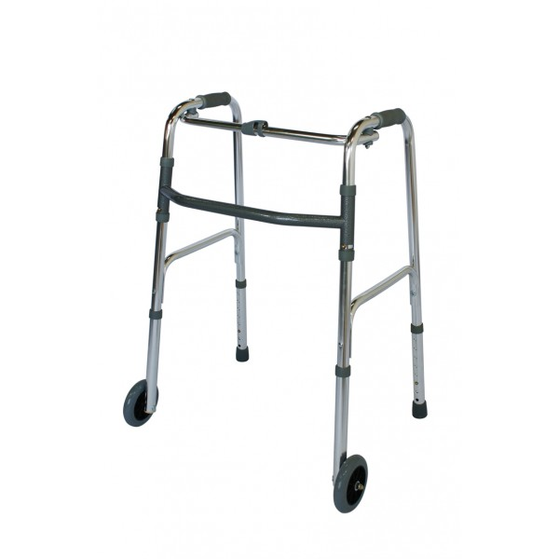
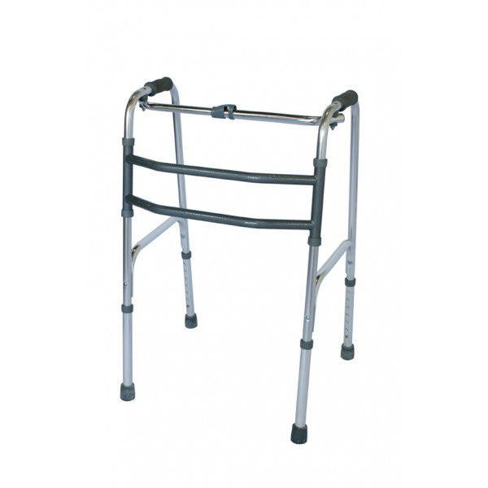

Slide 10
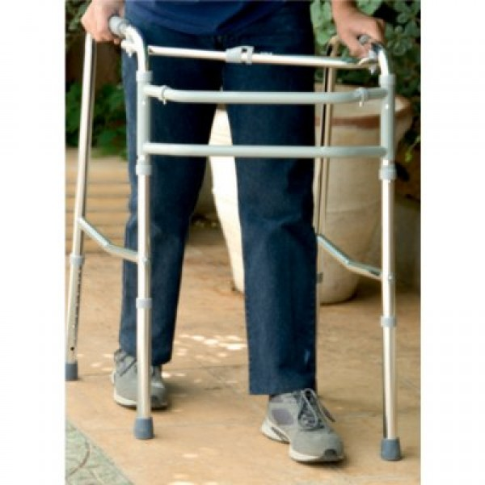

Slide 11
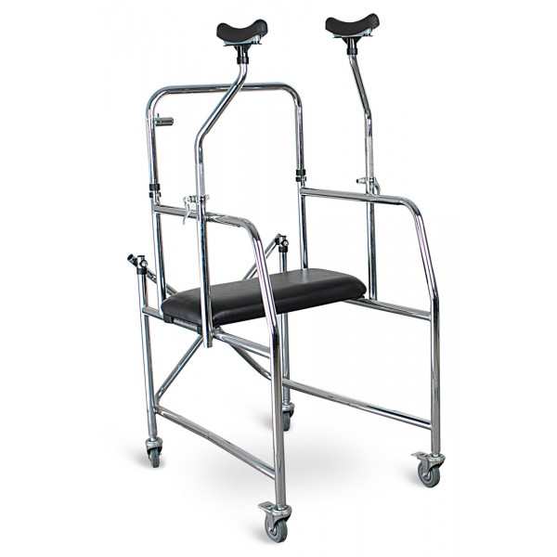

Slide 12
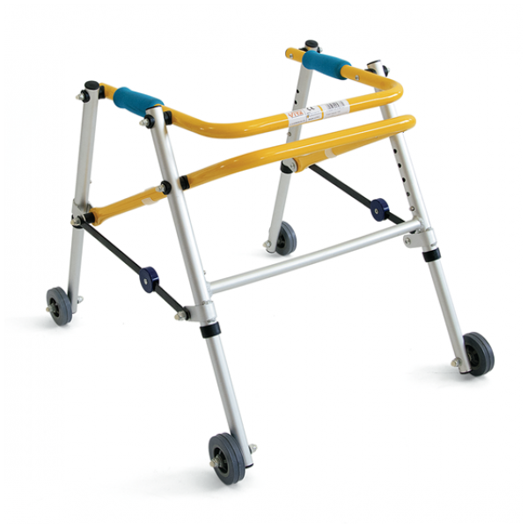
ΓΙΑΤΙ ΠΡΕΠΕΙ ΝΑ ΔΙΝΟΥΜΕ ΠΕΡΙΠΑΤΗΤΗΡΑ;

Slide 13
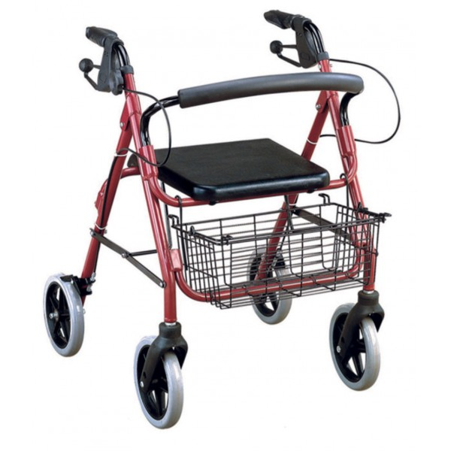
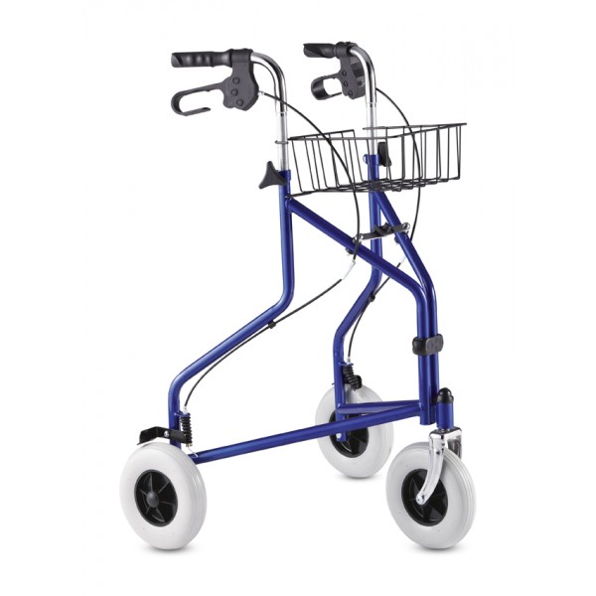
ROLLATOR

Slide 14
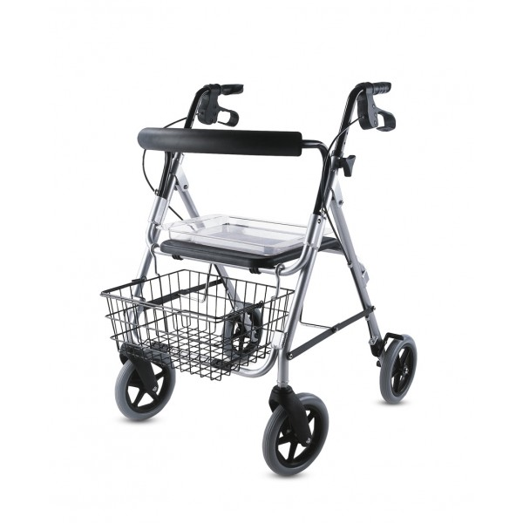
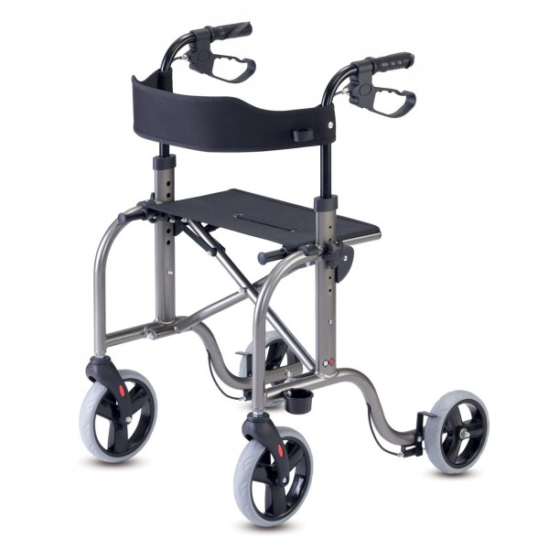

Slide 15
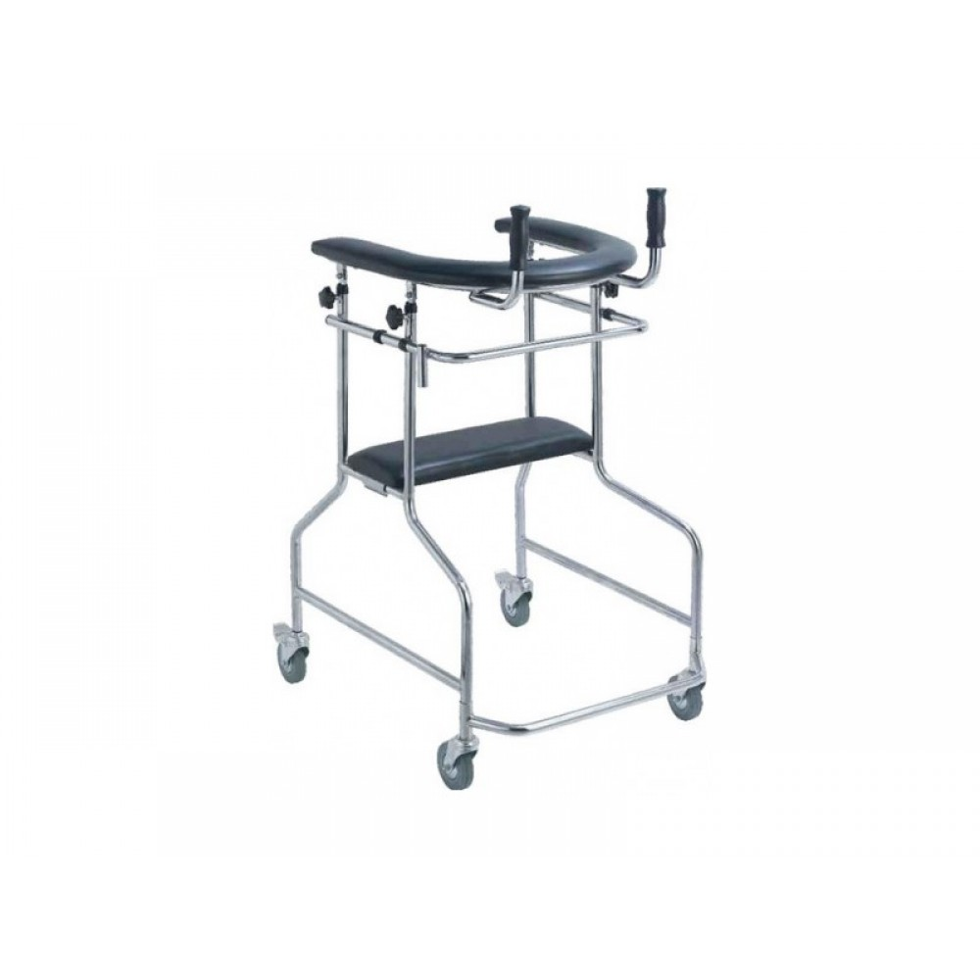

Slide 16
